Slide 1

МНОЖЕСТВА
И ОПЕРАЦИИ НАД НИМИ

Slide 2
Задачи урока:
Познакомиться с понятием множества и его элементами.
Виды множеств.
Способы задания множеств.
Равные множества и подмножества.
Операции, выполняемые над множествами.

Slide 3
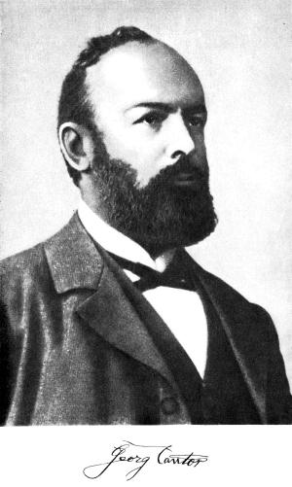
КАНТОР (Cantor) Георг (1845—1918) -
немецкий математик, логик, теолог, создатель теории бесконечных множеств, оказавшей определяющее влияние на развитие математических наук на рубеже 19— 20 вв.
Теория множеств появилась на свет 7 декабря 1873 года.

Slide 4
МНОЖЕСТВО
Множества принято обозначать прописными буквами латинского алфавита: A, B, C… Z.
Множество - одно из основных понятий современной математики, используемое почти во всех её разделах.
К сожалению, основному понятию теории – понятию множества – нельзя дать строгого определения.
Понятие множества поясняется при помощи примеров: множество книг на полке, множество точек на прямой (точечное множество) и т. д.
Можно сказать, что множество – это «совокупность», «собрание», «коллекция», «семейство», «система», «класс» и т. д.

Slide 5
Виды множеств
конечные
бесконечные

Slide 6
ЭЛЕМЕНТЫ МНОЖЕСТВА
Объекты, из которых образовано множество, называются элементами.
Если множество не содержит ни одного элемента, оно называется пустым и обозначается
или 0.
Элементы множества принято обозначать строчными буквами латинского алфавита: a, b, c… z.
Если элемент х принадлежит множеству М, то записывают х О М, если не принадлежит – x П M.

Slide 7
СПОСОБЫ ЗАДАНИЯ МНОЖЕСТВ
Множество можно задать…
Перечислив все его
элементы
Указав характеристическое
свойство его элементов
Множество ЧЁТНЫХ чисел: свойство, которым обладает каждый элемент данного множества, - «ДЕЛИТСЯ НА 2».
А = {1, 2, 3, 4, 5, 6, 7, 8, 9}
B = {Маша, Даша, Саша}
М= 1,2,3,4,5
М= х:хϵN, 1≤х≤5

Slide 8
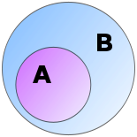
Два множества А и В называются равными
( А = В ), если они состоят из одних и тех же элементов, то есть каждый элемент множества А является элементом множества В и наоборот, каждый элемент множества В является элементом множества А.
Если каждый элемент множества А является
элементом множества В, то множество А называется подмножеством В.
Обозначение: А ⊂ В.
Знак « ⊂ » - знак включения.

Slide 9
Пример
{x,y,z,t}
{x,z,t} {x,y,z} {x,y,t } {y,z,t}
x,y x,z x,t y,z y,t z,t
x y z t

Slide 10
ОПЕРАЦИИ НАД МНОЖЕСТВАМИ
Пересечением
двух множеств А и В, называется множество, которое состоит из всех элементов, лежащих одновременно в множестве А и в множестве В.
Объединением
двух множеств А и В называется множество, которое состоит из всех элементов, принадлежащих хотя бы одному из множеств - или А или В.
А∩В= {x ⎪x∈A и x∈B}
А ∪ В={x⎪ x∈A или x∈B}

Slide 11
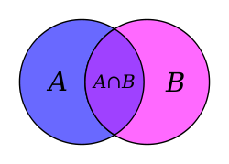
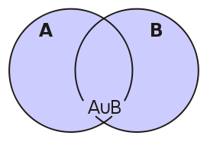
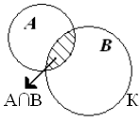
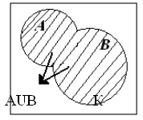

Slide 12
Разность множеств
А
В
Разностью множеств А и В
называется множество,
состоящее из тех и только тех
элементов множества А,
которые не принадлежат
множеству В.
Дополнение множеств
Если В подмножество А,
то разность А \ В называется
дополнением множества В
до множества А.
В
А

Slide 13
ЗАДАНИЕ НА ДОМ
        § 31,
1 уровень - Параграф 31; №420(2;4), №424(2;4), 429, тест.
2 уровень – Параграф 31, №429, выполнить тест.

Slide 14
Понятие множества таит в себе опасность появления противоречий или, как ещё говорят, парадоксов. Появление парадоксов связано с тем, что далеко не всякие конструкции и не всякие множества можно рассматривать.
«Парадокс брадобрея»

Slide 15
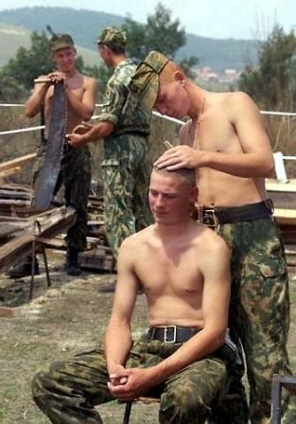
Одному солдату было приказано брить тех и только тех солдат его взвода, которые сами себя не бреют.
Неисполнение приказа в армии, как известно, тягчайшее преступление.
Однако возник вопрос, брить ли этому солдату самого себя. Если он побреется, то его следует отнести к множеству солдат, которые сами себя бреют, а таких брить он не имеет права. Если же он себя брить не будет, то попадёт во множество солдат, которые сами себя не бреют, а таких солдат согласно приказу он обязан брить.

Slide 16
Приведите примеры множества, элементами которого являются:
а) животные;
б) составные числа;
в) простые числа;
г) треугольники.

Slide 17
Перечислите элементы множеств:
а) частей света;
б) деревьев;
в) материков;
г) цветов радуги.

Slide 18
Среди перечисленных ниже множеств укажите конечные и бесконечные множества:
а) множество чисел, кратных 11;
б) множество делителей числа 5;
в) множество океанов;
г) множество натуральных чисел;
д) множество рек Ростовской области;
е) множество корней уравнения х - 3 = 10;
ж) множество решений неравенства х + 2 < 3.

Slide 19
Даны множества:
А – множество фруктов в корзине;
В – множество яблок в этой корзине;
С – множество груш в этой корзине;
Д – множество слив в этой корзине.
Чем являются множества В, С и Д для множества А?

Slide 20
БЛИЦ-ОПРОС

Slide 21
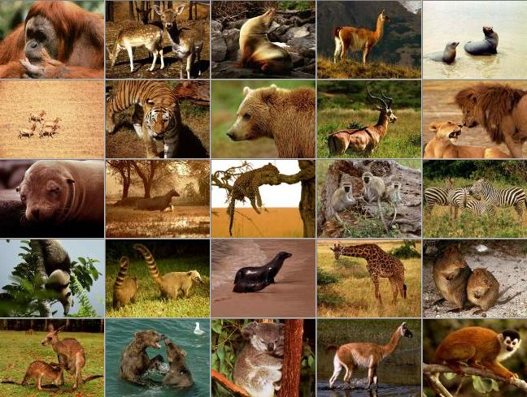
БЛИЦ-ОПРОС
земноводные, млекопитающие, хладнокровные и т.п.
Какие названия применяются для обозначения множеств животных?

Slide 22
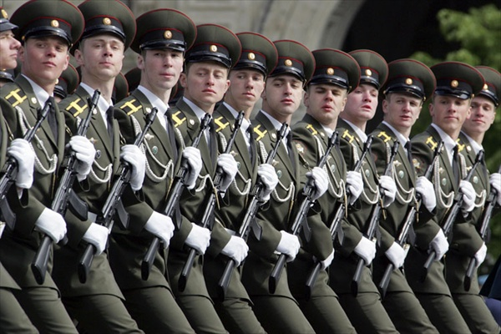
БЛИЦ-ОПРОС
рота, взвод, полк, дивизия и т.п.
Какие названия применяются для обозначения множеств военно-служащих?

Slide 23
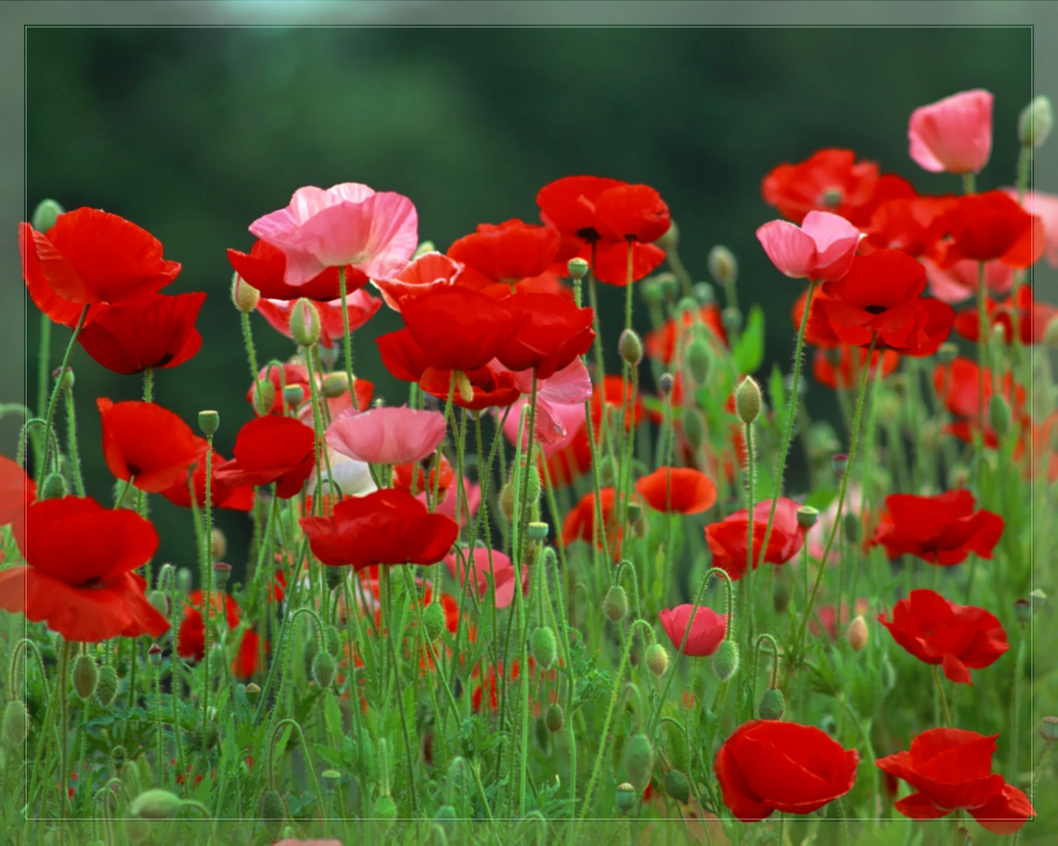
БЛИЦ-ОПРОС
букет
Как называется множество цветов, стоящих в вазе?

Slide 24
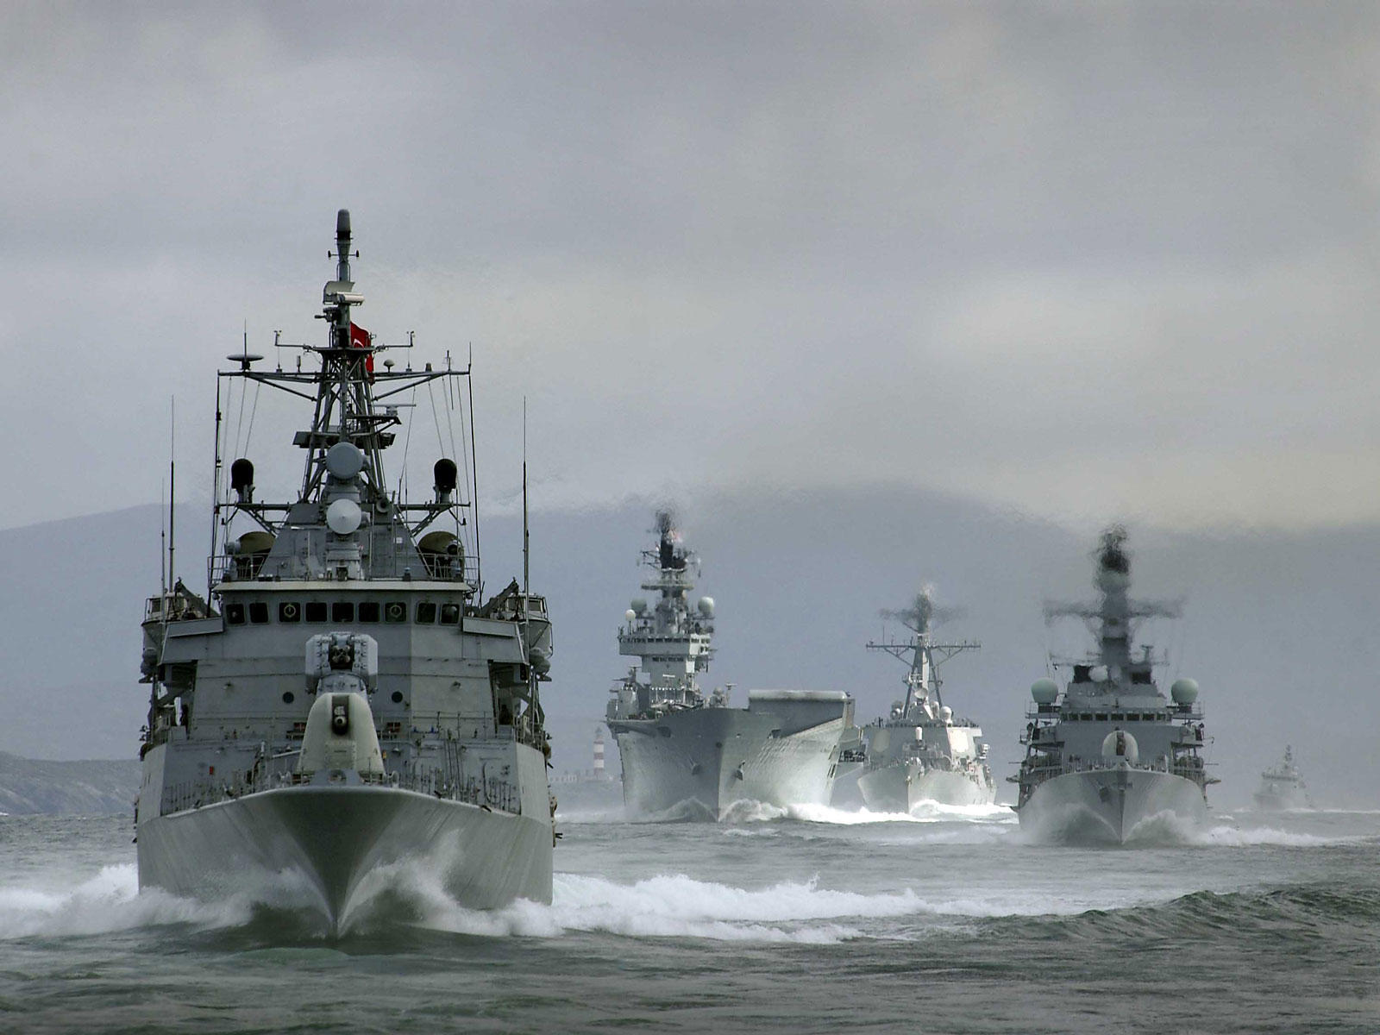
БЛИЦ-ОПРОС
флотилия, эскадра
Какие названия применяют для обозначения множеств кораблей?

Slide 25
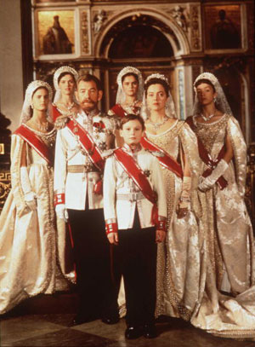
БЛИЦ-ОПРОС
династия
Как называется множество царей (фараонов, императоров и т.д.) данной страны, принадлежащих одному семейству?

Slide 26
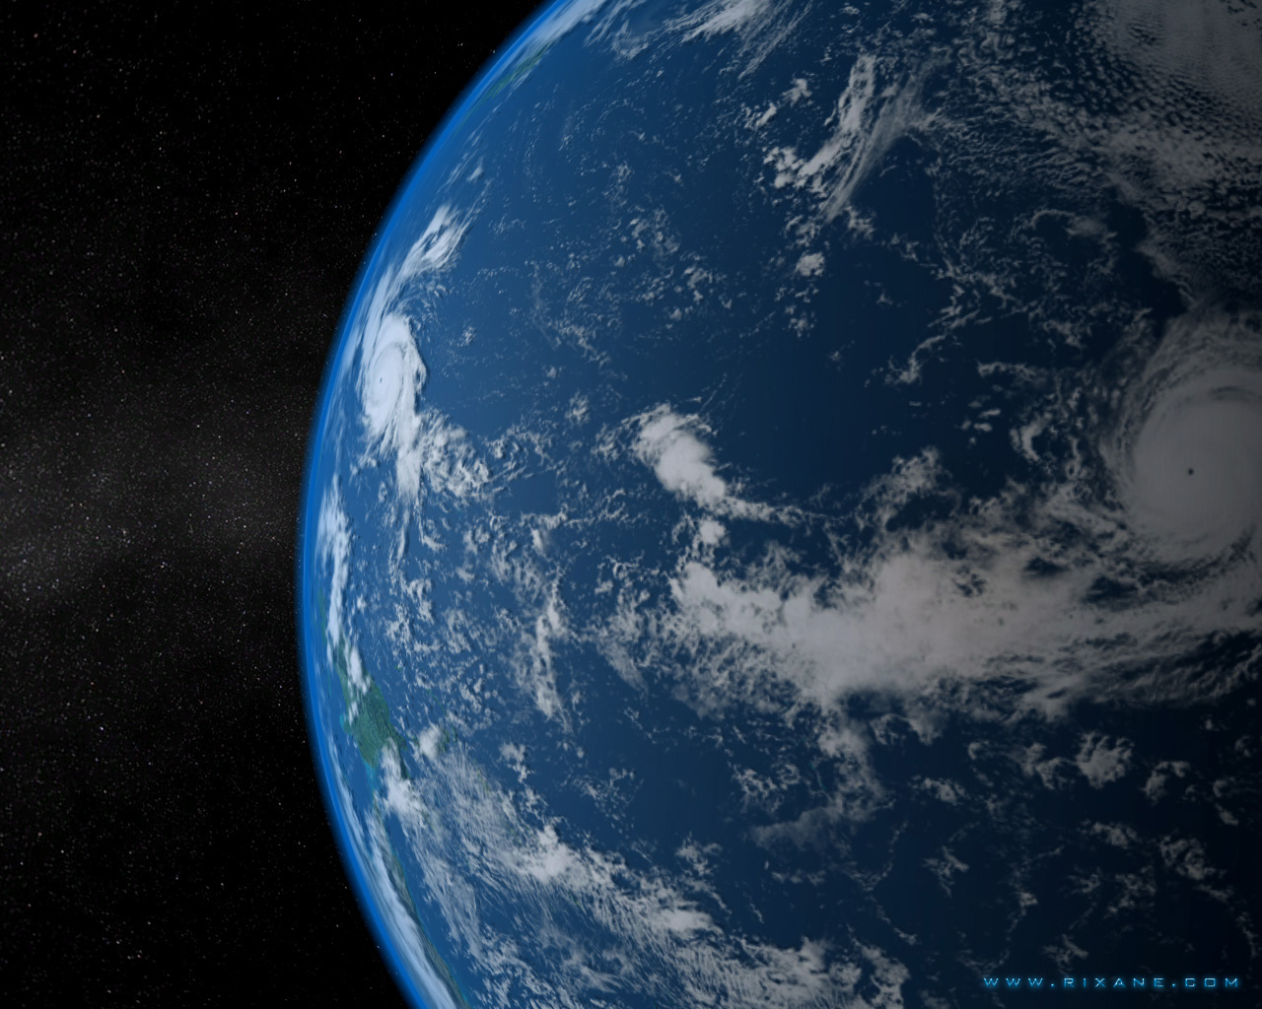
БЛИЦ-ОПРОС
экватор
Как называется множество точек земной поверхности, равноудаленных от обоих полюсов?

Slide 27
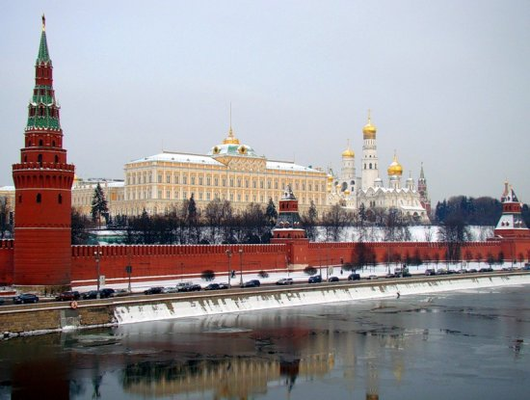
БЛИЦ-ОПРОС
деревня, село, город, посёлок
Как называется множество населённых людьми мест?

Slide 28
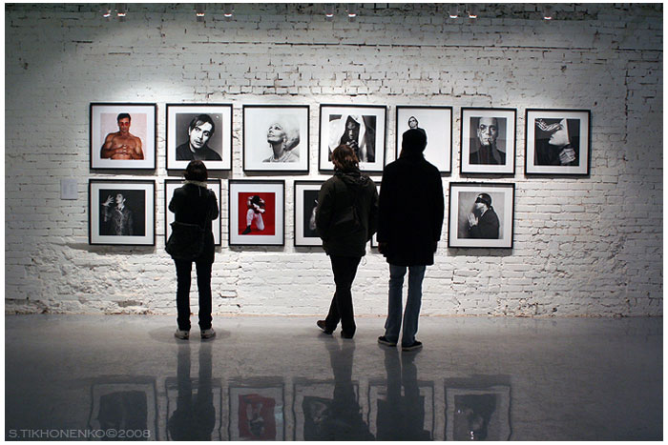
БЛИЦ-ОПРОС
выставка, галерея
Как называется множество картин?

Slide 29
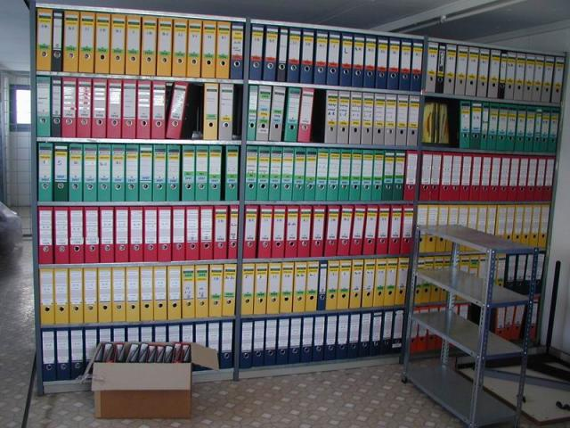
БЛИЦ-ОПРОС
архив
Как называется множество документов?

Slide 30
сегодня я узнал…
было интересно…
теперь я могу…
меня удивило…
я научился…
мне захотелось…
я приобрел…

Slide 31
БЛАГОДАРЮ ЗА УРОК

